Slide 1
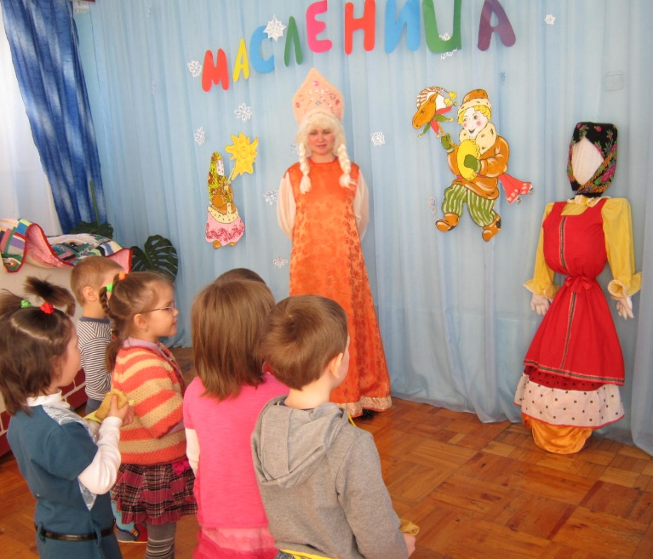
Март
Праздник масленицы
Воспитатель Бабичева Н.И.
Воспитатели Чекмазова Н.А., Чернавская Н.И.
Воспитатель Чекмазова Н.А.
Воспитатель Санчук Н.А.

Slide 2
Праздник весны и красоты
Воспитатели
Бабушкина Е.С.,
Лукьянчук Н.В.
Воспитатель Тертычная Т.В., инструктор по физической культуре Антонова Н.В.
Воспитатель Арянина В.В.

Slide 3
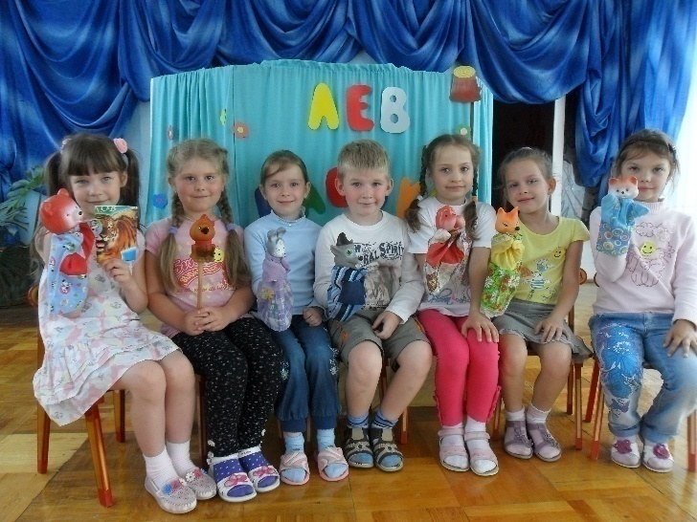
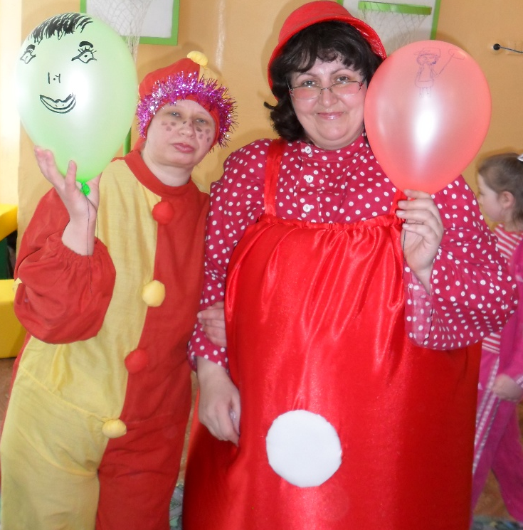
Неделя театра
Воспитатель Эттиль С.И.,
Музыкальный руководитель
Крикова В.Н.
Воспитатели Чекмазова Н.А., Бабичева Н.И

Slide 4
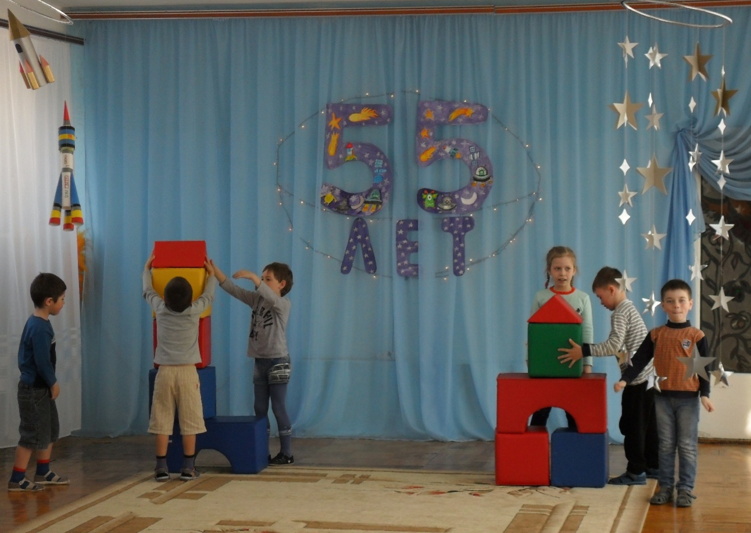
Космическое путешествие
Апрель

Slide 5
«Не оставим без дворца ни синицу, ни скворца!»

Slide 6
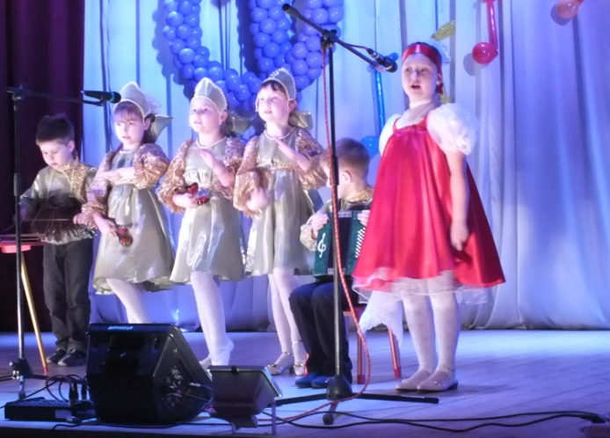
Конкурс «Маленькие чудеса»

Slide 7
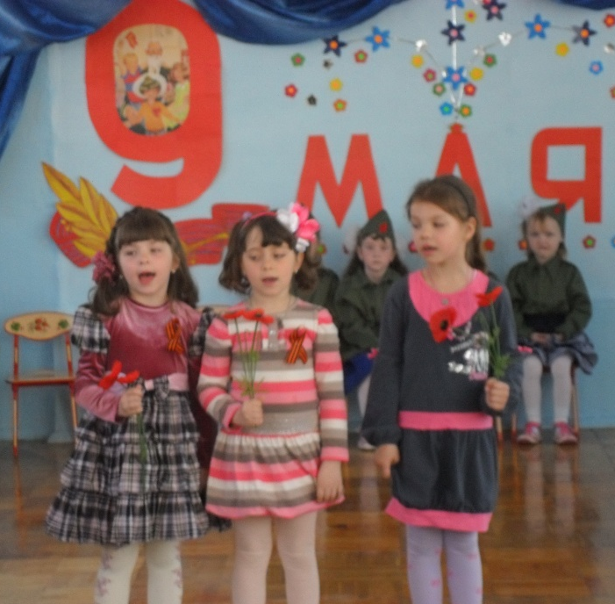
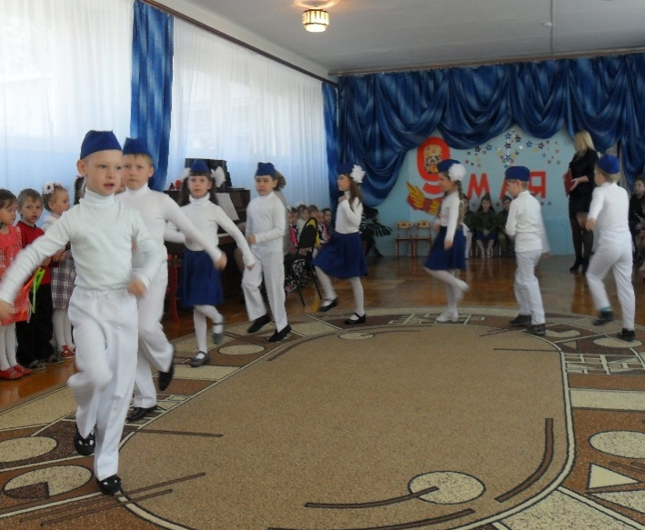
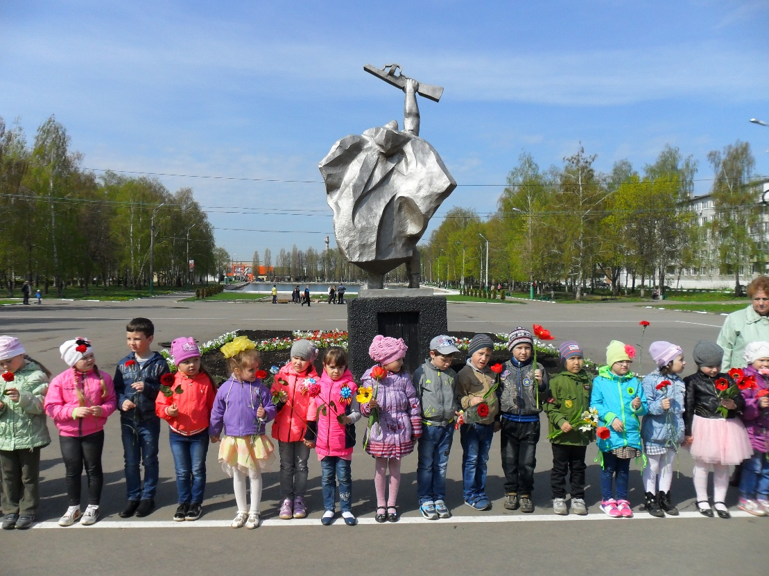
День победы!
Май

Slide 8
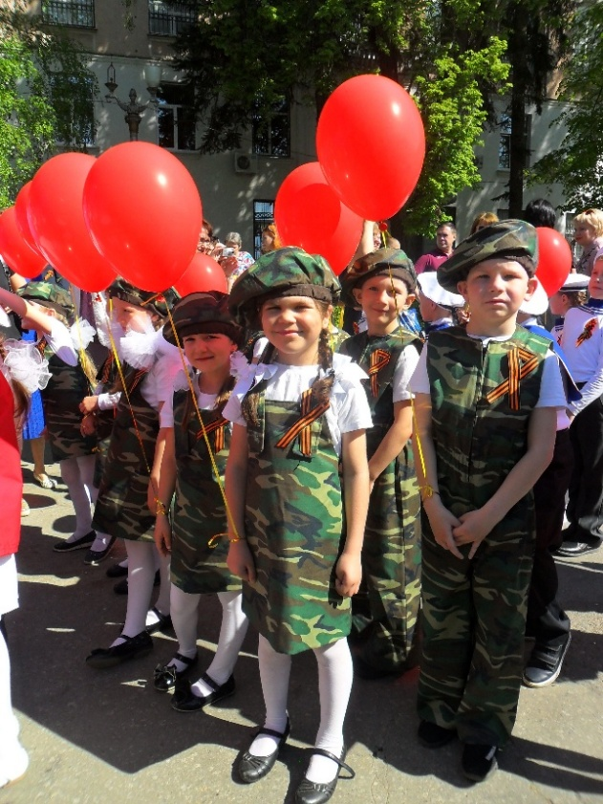
Парад Юнармейцев

Slide 9
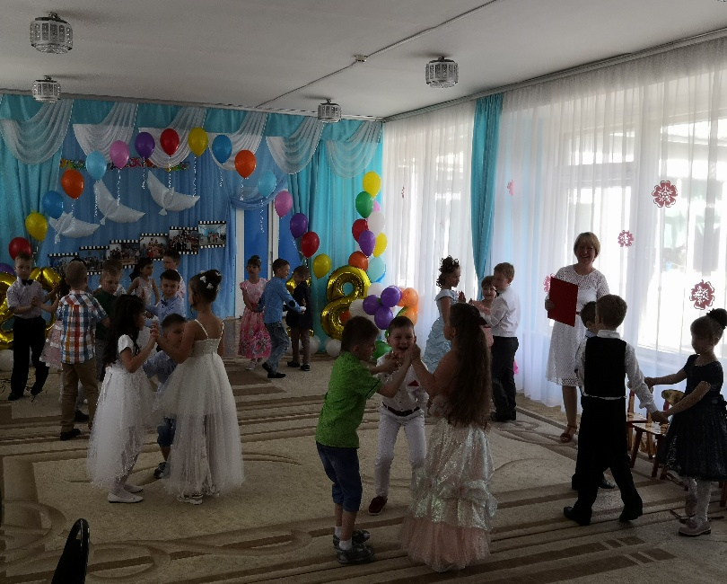
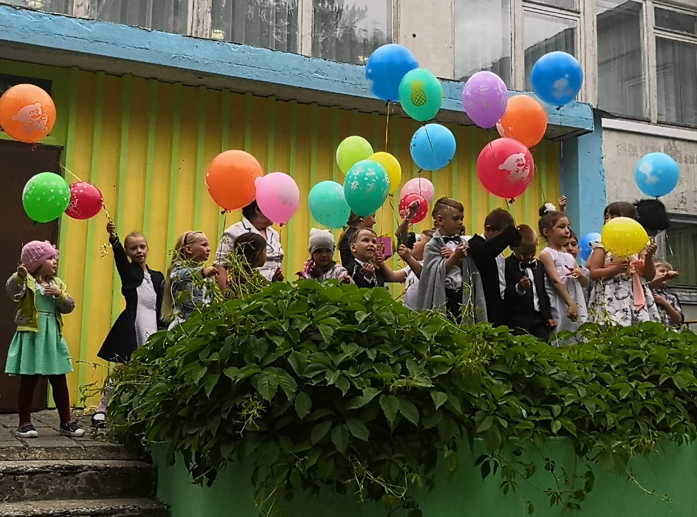
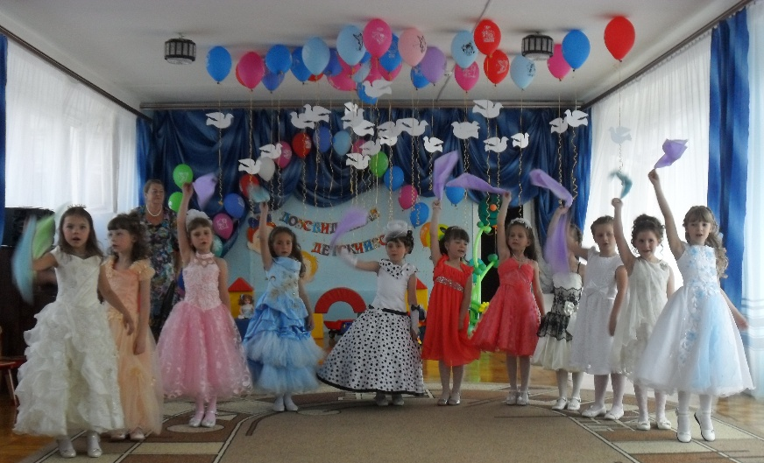
Июнь
Выпускные вечера

Slide 10
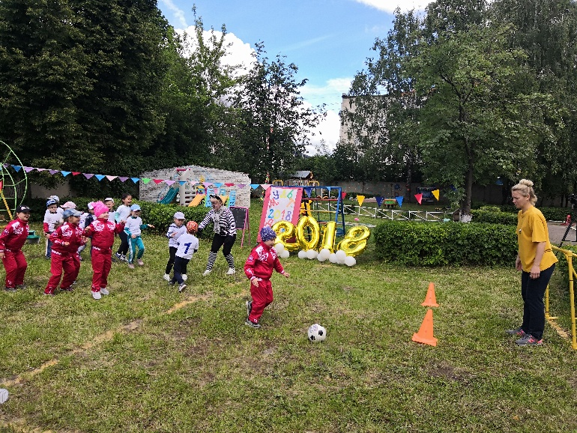
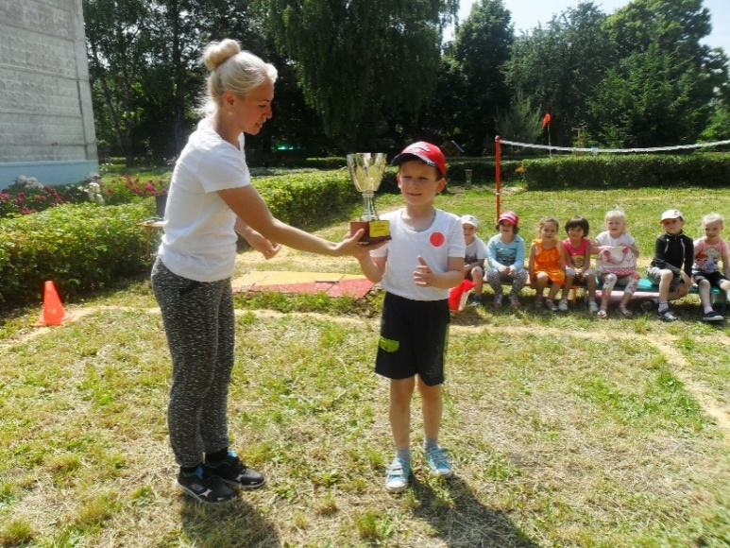
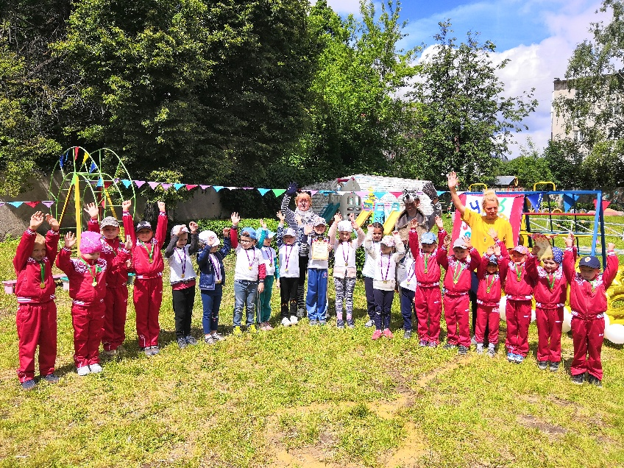
«Мультдиаль»
Инструктор по физической культуре Антонова Н.В.

Slide 11
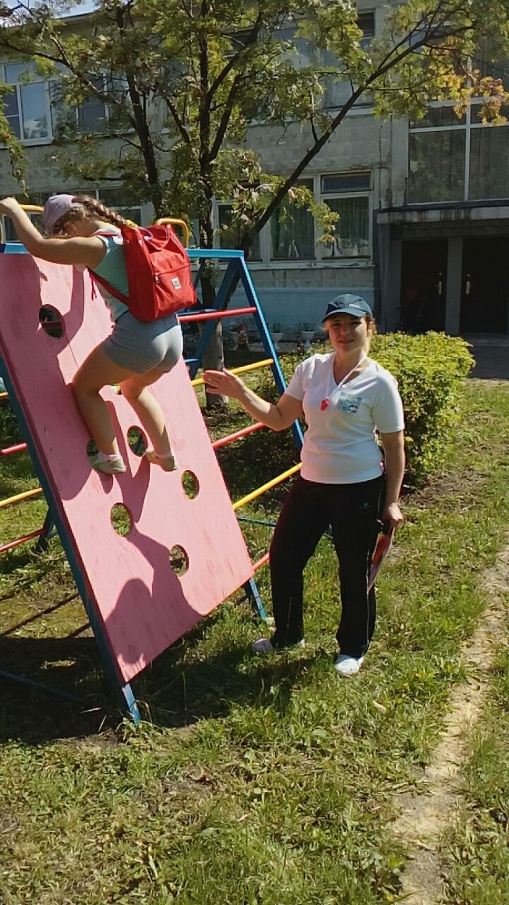
Июль
Туристический квест
Педагог-психолог
Клюкова А.А.
Воспитатель
Арянина В.В.
Воспитатель Лукьянчук Н.В.
Параллельная переправа

Slide 12
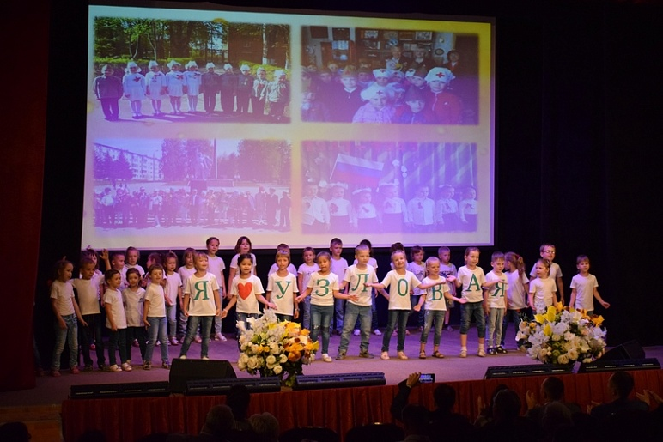
Я люблю Узловую!
Август
Выступление воспитанников детского сада на юбилее города
Воспитатель Ганаза Т.Н. с детьми старшей группы в музее локомотивного депо

Slide 13
Наши достижения
2013-2014
Районный конкурс» на лучший мини музей» | 3 место
Православный фестиваль «Красота божьего мира» | Победа в номинации «Декоративно-прикладное творчество» Призеры в номинации «Вокал»
Данилина Наталья Васильевна заместитель заведующего по ВиМР | Победа в Международном конкурсе «Педсовет»
Международный интеллектуальный конкурс «День животных» | 1, 2, 3 места
Международный интеллектуальный конкурс «С новым годом» | 1, 2 места Воспитанники старшего дошкольного возраста

Slide 14
Наши достижения
2014-2015
Районный фестиваль детского творчества «Маленькие чудеса» | 2 место Номинация «Музицирование»
XIII Всероссийский конкурс «Талантоха» Педагог Крикова В.Н. Воспитатель Бабичева Н.И. Зам.зав. Данилина Н.В. | Номинация «методические разработки педагога» 1 место Лауреат Лауреат
2016-2017
Районные конкурсы: «Маленькие чудеса» «Болдинская осень» «Спартакиада дошкольников» «За нами Москва» | 2 место «Музицирование» 2 место 3 место 2 и 3 места
Районный конкурс скворечников «Не оставим без дворца ни синицу, ни скворца» | 1 место

Slide 15
Наши достижения
2017-2018
Муниципальный этап регионального конкурса по пожарной безопасности | 1 место Воспитатель – Ганаза Т.Н.
Международный конкурс «Твори! Участвуй! Побеждай!» | 2 и 3 места Воспитатель – Тертычная Т.В.
Районный конкурс скворечников «Не оставим без дворца ни синицу, ни скворца» | 2 место Воспитатель – Ганаза Т.Н.

Slide 16
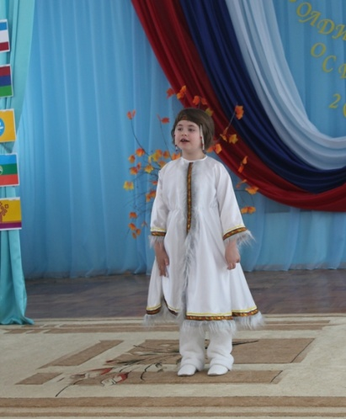
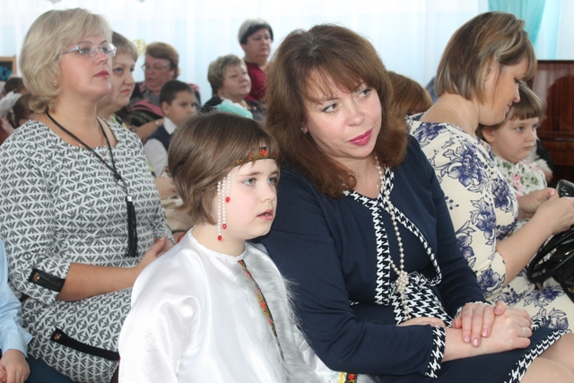
Достижения
ОКТЯБРЬ 2017
Победа в ежегодном районом фестивале
творчества педагогов и воспитанников
«Болдинская осень 2017»
Воспитанница – Яна Щербакова
Педагог – Татьяна Владимировна Тертычная

Slide 17
Достижения
МАРТ 2018
Победа в IV Международном телевизионном конкурсе «Талант - 2018»
Дипломант I степени – воспитанница
Яна Щербакова
Педагог – Татьяна Владимировна Тертычная

Slide 18
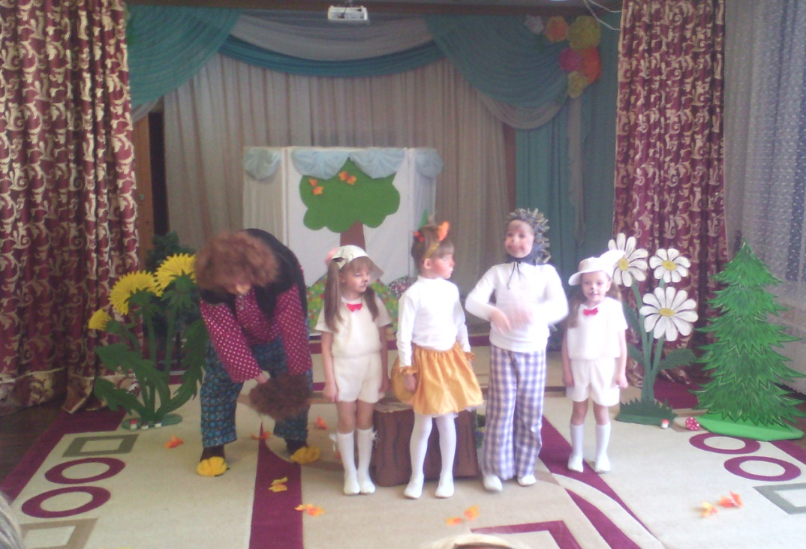
Наши достижения
Апрель 2018
Троекратные победители
районного фестиваля детского творчества
«Маленькие чудеса»
Номинации: «Танцевальное творчество» - III место
«Музицирование» - III место
«Театрализованная деятельность» -
III место
Педагоги –
В.Н.Крикова
Т.В.Тертычная
Н.В.Антонова
А.А.Клюкова

Slide 19
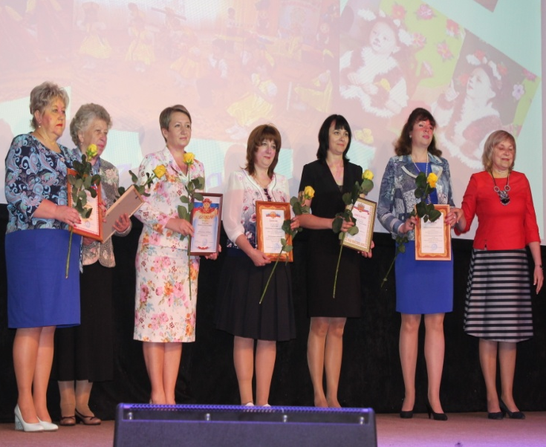
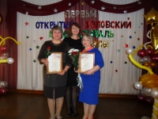
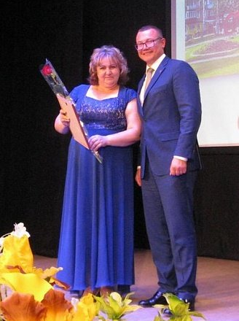
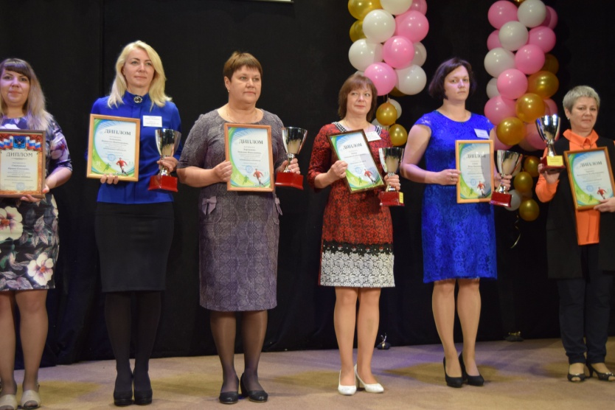
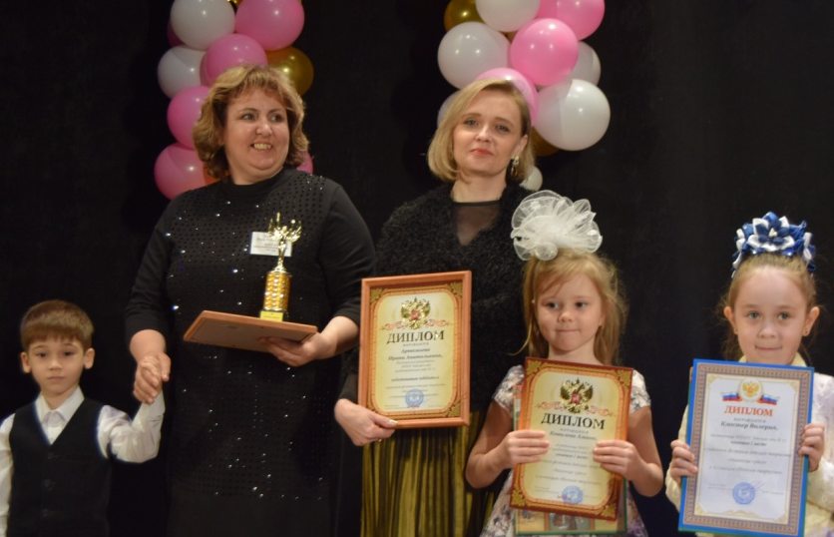
Чествование педагогов

